Slide 1
C語言
C語言的基本語法

Slide 2
簡單的Ｃ程式
#include <stdio.h>
#include <stdlib.h>
int main(void)
{
int x = 10, y = 4;
printf("%d + %d = %d\n", x, y, x + y);
printf("%d - %d = %d\n", x, y, x - y);
printf("%d * %d = %d\n", x, y, x * y);
printf("%d / %d = %f\n", x, y, x / y);
printf("%d %% %d = %d\n", x, y, x % y);
system("PAUSE");
return 0;
}

Slide 3
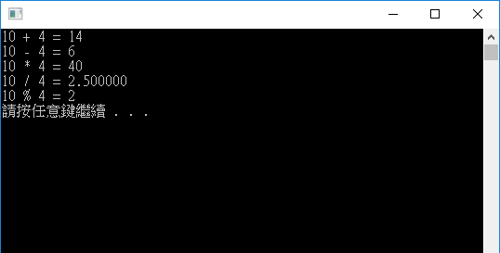
簡單的Ｃ程式

Slide 4
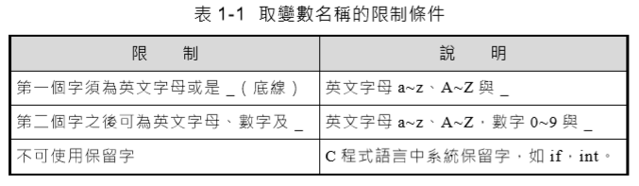
變數
變數（variable），顧名思義就是會隨著程式的執行而改變其值。
取變數名稱應儘量與其要代表的事項名稱相符。
在撰寫C程式時，取變數名稱是有所限制的，如表1-1所示：

Slide 5
變數
宣告方式：
int num; /* 宣告 num 為整數變數 */
int a,b,c; /* 同時宣告 a,b 與 c 為整數變數 */
float sum=0.0; /* 宣告浮點數變數sum，並設值為0.0 */
變數的資料型態：
char 字元，如 'A'、'2'與 '&'等
int 整數
long 長整數
short 短整數
float 單精度浮點數
double 倍精度浮點數
如12、-27 等
如12.762、-37.483 等

Slide 6
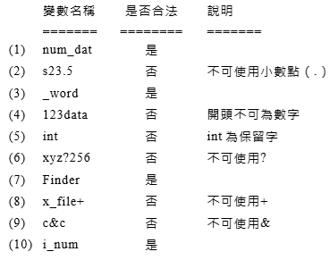
變數的命名規則

Slide 7
變數的設值方式
宣告的時候設值
int num=2; /* 宣告變數，並直接設值 */
宣告後再設值
int num1,num2; /* 宣告變數 */
char ch;
num1=2; /* 將整數變數num1的值設為2 */
num2=30; /* 將整數變數num2的值設為30 */
ch ='m'; /* 將字元變數ch的值設為'm' */

Slide 8

運算子
運算子是指對運算元做特定運算的符號，例如+、-、*、/ ...等。
運算元(Operand)是運算的對象，運算元可以為變數、常值或是運算式。
而運算式是由運算元與運算子所組成的計算式。

Slide 9
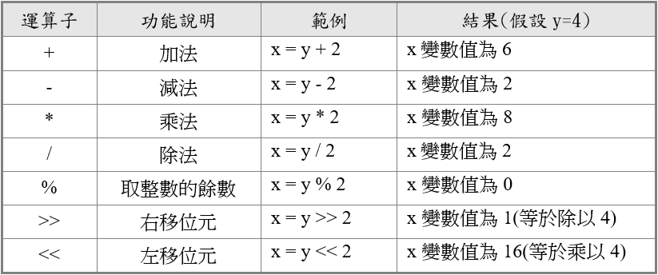
算數運算子
算術運算子可以用來執行數學運算，包括加法、減法、乘法、除法、取餘數…等。下表為C語言常用的算術運算子：

Slide 10
複合指定運算子
在程式中若需要將某個變數值運算後，再將運算結果指定給該變數時，可以利用複合指定運算子來簡化敘述。
例如將x變數值加5，再指定給x變數寫法為： x = x + 5;
因為指定運算子(=)的左右邊都有相同的變數x，此時可以使用複合指定運算子來簡化敘述： x += 5;

Slide 11
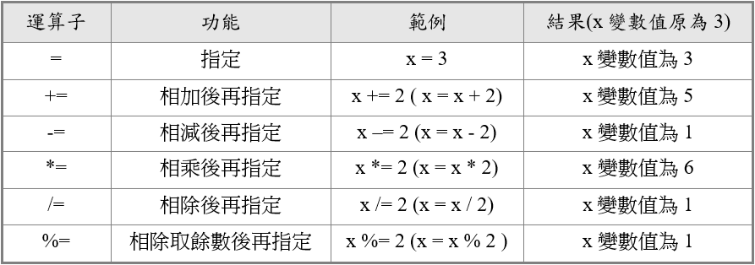
複合指定運算子
下表是C語言常用的複合運算子：

Slide 12
遞增和遞減運算子
++ 遞增運算子和-- 遞減運算子都屬於一元運算子，用來對指定的變數值作加1和減1的運算。
運算子若在變數前面稱為「前置式」如：++x或--x，會先做遞增減動作後才指定變數值。
若運算子在變數後面則為「後置式」如：x++或x--，會先指定後才做遞增減動作。

Slide 13
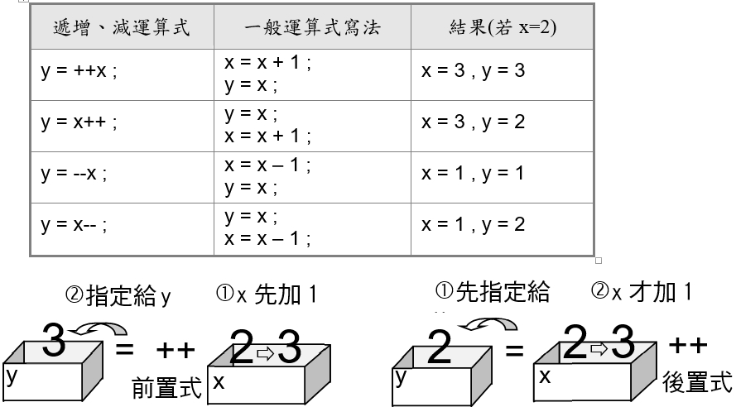
遞增和遞減運算子

Slide 14
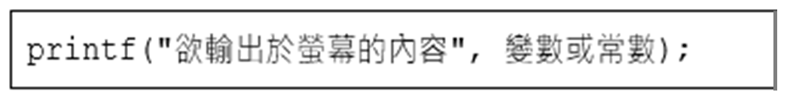
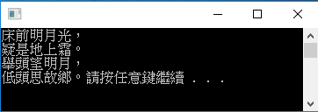
輸出函式
printf() 函數的語法如下：
#include <stdio.h>
#include <stdlib.h>
int main(void)
{
printf("床前明月光，\n");
printf("疑是地上霜。\n");
printf("舉頭望明月，\n");
printf("低頭思故鄉。");
system("PAUSE");
return 0;
}

Slide 15
輸出函式
#include <stdio.h>
#include <stdlib.h>
int main(void)
{
int x = 10, y = 4;
printf("%d + %d = %d\n", x, y, x + y);
printf("%d - %d = %d\n", x, y, x - y);
printf("%d * %d = %d\n", x, y, x * y);
printf("%d / %d = %f\n", x, y, x / y);
printf("%d %% %d = %d\n", x, y, x % y);
system("PAUSE");
return 0;
}

Slide 16
輸出函式
#include <stdio.h>
#include <stdlib.h>
int main(void)
{
int x = 10, y = 4;
printf("%d + %d = %d\n", x, y, x + y);
printf("%d - %d = %d\n", x, y, x - y);
printf("%d * %d = %d\n", x, y, x * y);
/*除法計算時整數x、y要強制轉型為浮點數，才能計算出正確的值。*/
printf("%d / %d = %f\n", x, y, (float)x / (float)y);
/*浮點數要用%f才能正確顯示變數值*/
printf("%d %% %d = %d\n", x, y, x % y);
system("PAUSE"); /* 暫停執行以觀看執行結果 */
return 0;
}

Slide 17
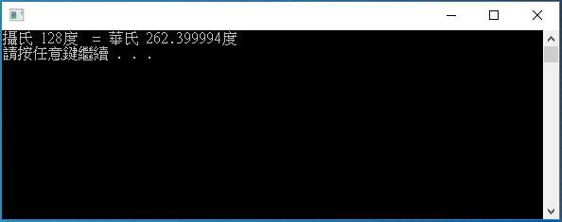
練習
寫出一個程式可以顯示攝氏128度(資料類別int)等於華氏度數(資料類別float)。
（公式：華氏度數＝攝氏溫度*9/5+32）

